Slide 1




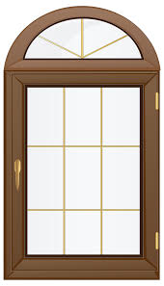






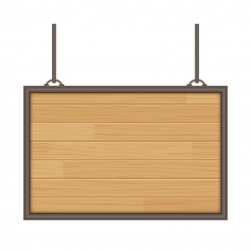

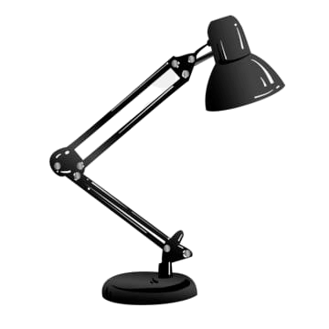
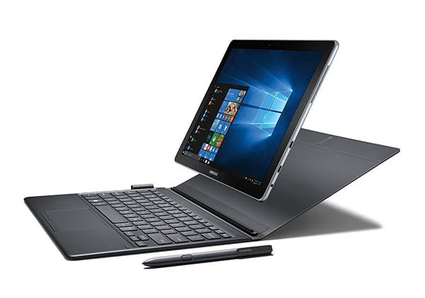


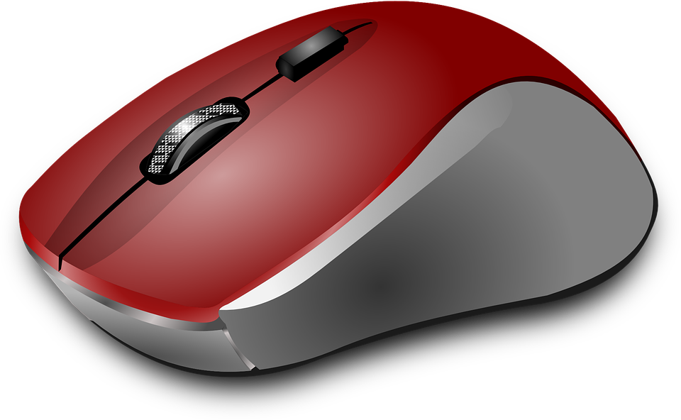



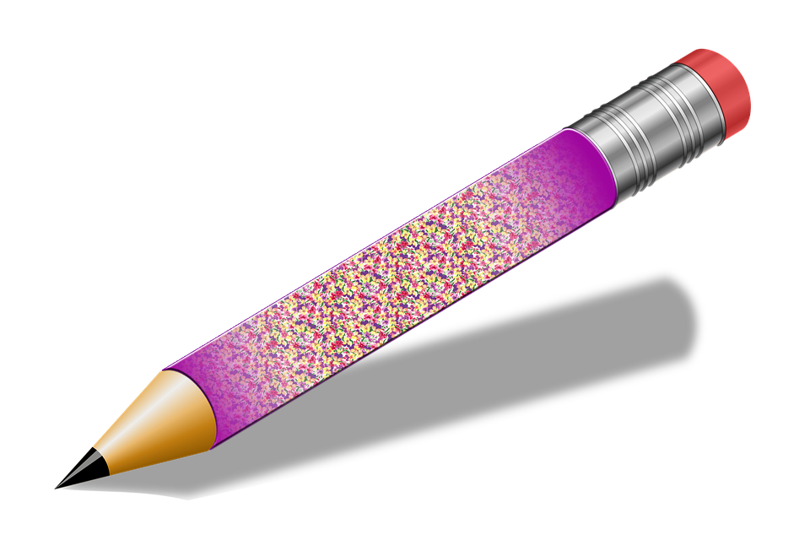
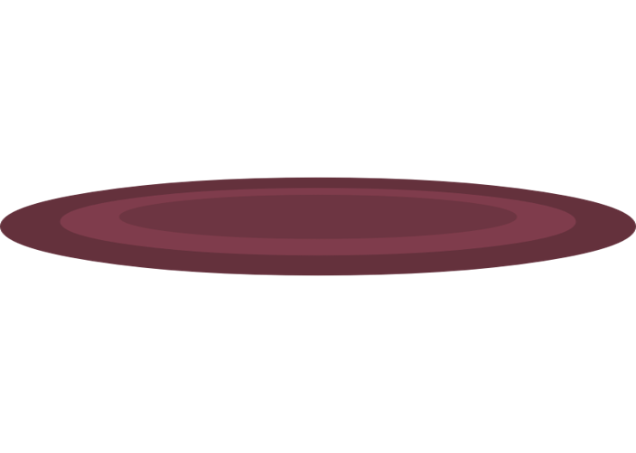

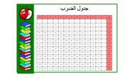
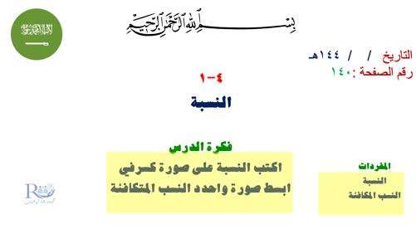

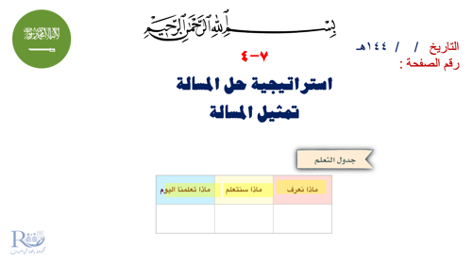

Slide 2





التاريخ / / ١٤٤هـ
رقم الصفحة :
٧-٤
استراتيجية حل المسالة
تمثيل المسالة
جدول التعلم
ماذا نعرف | ماذا سنتعلم | ماذا تعلمنا اليوم

Slide 3

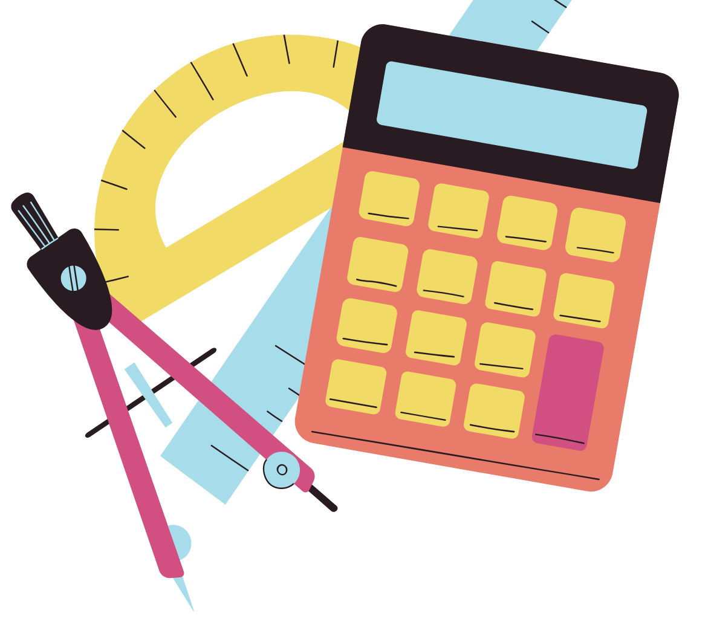

٧-٤
استرانيجية حل المسالة
تمثيل المسالة

Slide 4
جدول الضرب
x | ٠ | ١ | ٢ | ٣ | ٤ | ٥ | ٦ | ٧ | ٨ | ٩ | ١٠ | ١١ | ١٢
٠ | ٠ | ٠ | ٠ | ٠ | ٠ | ٠ | ٠ | ٠ | ٠ | ٠ | ٠ | ٠ | ٠
١ | ٠ | ١ | ٢ | ٣ | ٤ | ٥ | ٦ | ٧ | ٨ | ٩ | ١٠ | ١١ | ١٢
٢ | ٠ | ٢ | ٤ | ٦ | ٨ | ١٠ | ١٢ | ١٤ | ١٦ | ١٨ | ٢٠ | ٢٢ | ٢٤
٣ | ٠ | ٣ | ٦ | ٩ | ١٢ | ١٥ | ١٨ | ٢١ | ٢٤ | ٢٧ | ٣٠ | ٣٣ | ٣٦
٤ | ٠ | ٤ | ٨ | ١٢ | ١٦ | ٢٠ | ٢٤ | ٢٨ | ٣٢ | ٣٦ | ٤٠ | ٤٤ | ٤٨
٥ | ٠ | ٥ | ١٠ | ١٥ | ٢٠ | ٢٥ | ٣٠ | ٣٥ | ٤٠ | ٤٥ | ٥٠ | ٥٥ | ٦٠
٦ | ٠ | ٦ | ١٢ | ١٨ | ٢٤ | ٣٠ | ٤٦ | ٤٢ | ٤٨ | ٥٤ | ٦٠ | ٦٦ | ٧٢
٧ | ٠ | ٧ | ١٤ | ٢١ | ٢٨ | ٣٥ | ٤٢ | ٤٩ | ٥٦ | ٦٣ | ٧٠ | ٧٧ | ٨٤
٨ | ٠ | ٨ | ١٦ | ٢٤ | ٣٢ | ٤٠ | ٤٨ | ٥٦ | ٦٤ | ٧٢ | ٨٠ | ٨٨ | ٩٦
٩ | ٠ | ٩ | ١٨ | 27 | ٣٦ | ٤٥ | ٥٤ | ٦٣ | ٧٢ | ٨١ | ٩٠ | ٩٩ | ١٠٨
١٠ | ٠ | ١٠ | ٢٠ | ٣٠ | ٤٠ | ٥٠ | ٦٠ | ٧٠ | ٨٠ | ٩٠ | ١٠٠ | ١١٠ | ١٢٠
١١ | ٠ | ١١ | ٢٢ | ٣٣ | ٤٤ | ٥٥ | ٦٦ | ٧٧ | ٨٨ | ٩٩ | ١١٠ | ١٢١ | ١٣٢
١٢ | ٠ | ١٢ | ٢٤ | ٣٦ | ٤٨ | ٦٠ | ٧٢ | ٨٤ | ٩٦ | ١٠٨ | ١٢٠ | ١٣٢ | ١٤٤

Slide 5
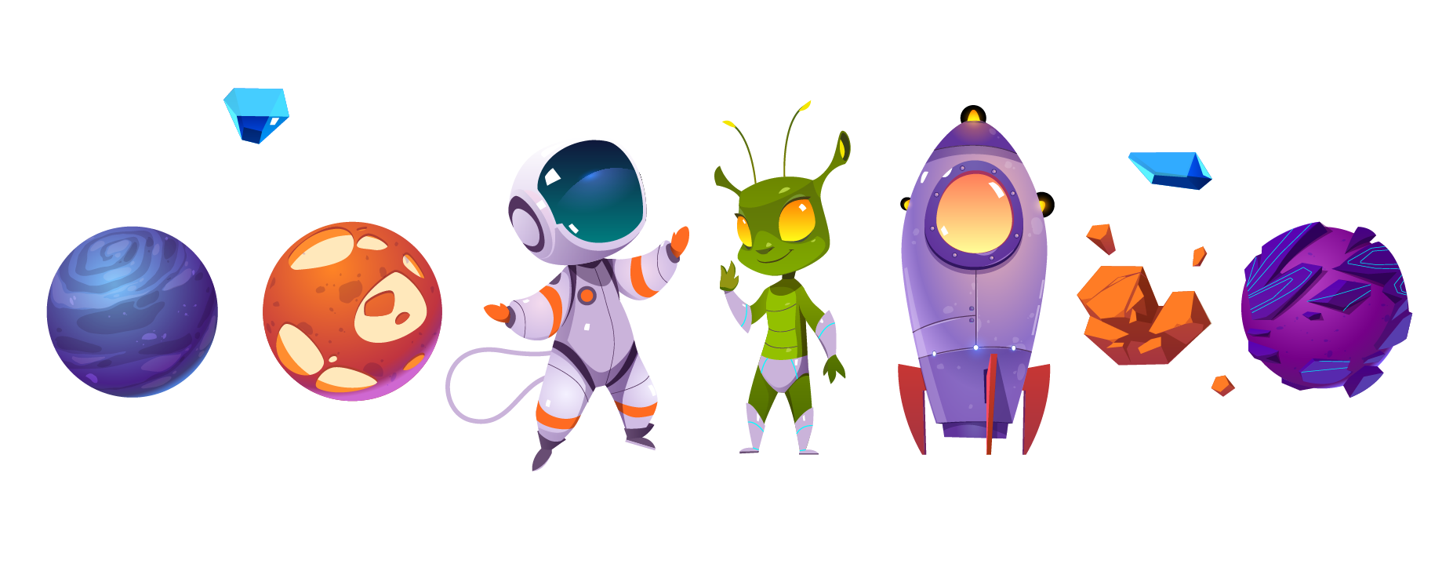
لوحة تعزيز النجوم

Slide 6
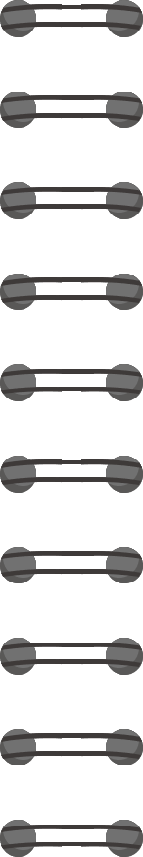

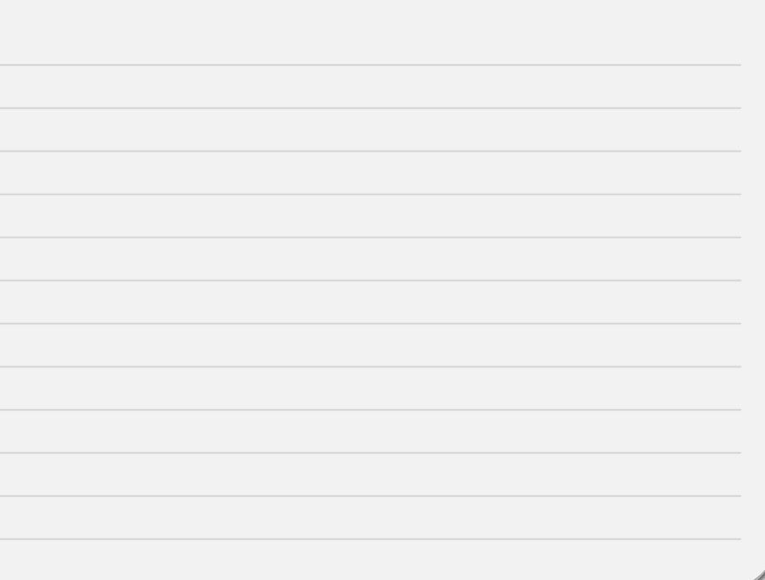


+ | ١ | ٣ | ٥ | ٧ | ٩
٠ | ١ | ٣ | ٥ | ٧ | ٩
٢ | ٣ | ٥ | ٧ | ٩ | ١١
٤ | ٥ | ٧ | ٩ | ١١ | ١٣
٦ | ٧ | ٩ | ١١ | ١٣ | ١٥
٨ | ٩ | ١١ | ١٣ | ١٥ | ١٧
٤.٥ ريال
٥٠ – ٤٥.٥ =
الباقي =
٩ قطع
عدد القطع من فئة نصف ريال =
نجمع الرقمين ونسجل النتائج في جدول
المجموع ٩ يمثل عدد الطرق المطلوبة
٨
٦
٤
٢
٠
٥ طرق
عدد الطرق المطلوبة =
٩
٧
٥
٣
١
تمثل ٩ قطع من فئة نصف ريال = ٤.٥ ريال
دليل الجدول :
نضع البطاقات الزرقاء في الصندوق الأول
٦ + ٣ = ٩
نضع البطاقات الحمراء في الصندوق الثاني
تمثل ٣ قطع من فئة نصف ريال = ١.٥ ريال
تمثل ٦ قطع من فئة نصف ريال = ٣ريال
نسحب بطاقة من الصندوق الأول وبطاقة من الصندوق الثاني عشوائيا في وقت واحد

Slide 7

تحقق من فهمك
٢٠ – ٨ = ١٢
المسافة التي يقطعها كل مرة =
٨٤ ÷ ١٢ = ٧
عدد المحاولات =
٢
١
٣
٧
أدر القرص الدوار مرة واحدة واختر بطاقة من الصندوق عشوائيا
٤
٦
٥
اضرب الرقمين الحاصلين وسجل النتائج في جدول .
٦
٥
٤
٣
٢
١
مضاعفات الرقم ١٢ دون تكرار هي عدد المرات المطلوبة .
١٢
١١
١٠
٩
٨
٧

Slide 8
× | ١ | ٢ | ٣ | ٤ | ٥ | ٦ | ٧ | ٨ | ٩ | ١٠ | ١١ | ١٢
١ | ١ | ٢ | ٣ | ٤ | ٥ | ٦ | ٧ | ٨ | ٩ | ١٠ | ١١ | ١٢
٢ | ٢ | ٤ | ٦ | ٨ | ١٠ | ١٢ | ١٤ | ١٦ | ١٨ | ٢٠ | ٢٢ | ٢٤
٣ | ٣ | ٦ | ٩ | ١٢ | ١٥ | ١٨ | ٢١ | ٢٤ | ٢٧ | ٣٠ | ٣٣ | ٣٦
٤ | ٤ | ٨ | ١٢ | ١٦ | ٢٠ | ٢٤ | ٢٨ | ٣٢ | ٣٦ | ٤٠ | ٤٤ | ٤٨
٥ | ٥ | ١٠ | ١٥ | ٢٠ | ٢٥ | ٣٠ | ٣٥ | ٤٠ | ٤٥ | ٥٠ | ٥٥ | ٦٠
٦ | ٦ | ١٢ | ١٨ | ٢٤ | ٣٠ | ٣٦ | ٤٢ | ٤٨ | ٥٤ | ٦٠ | ٦٦ | ٧٢
٧ | ٧ | ١٤ | ٢١ | ٢٨ | ٣٥ | ٤٢ | ٤٩ | ٥٦ | ٦٣ | ٧٠ | ٧٧ | ٨٤
تحقق من فهمك
٧ طرق
عدد الطرق =
احدى هذه الطرق استخدمت في السؤال
٦ طرق
٧– ١ =
عدد الطرق المطلوبة =

Slide 9
تحقق من فهمك
مسابقات
فقه
توحيد
حديث
تفسير
مسابقات
حديث
توحيد
فقه
تفسير
مسابقات
حديث
فقه
توحيد
تفسير
مسابقات
توحيد
فقه
حديث
تفسير
مسابقات
توحيد
حديث
فقه
تفسير
مسابقات
فقه
حديث
توحيد
تفسير
٦ طرق
عدد الطرق =

Slide 10
٢( الطول + العرض )
محيط المستطيل =
٤٨ م
= ٢ ( ١٦ + ٨ ) =
٤٨ م
المرة الأولى =
٤٨ م
المرة الثانية =
١٢ م
٤٨ ÷ ٤ =
ربع مرة =
١٠٨ م
٤٨ + ٤٨ + ١٢ =
محيط الحديقة =

Slide 11

تحقق من فهمك
العدد | ١ | ٢ | ٣ | ٤ | ٥ | ٦
النمط | ١٠٠ | ٩٨ | ٩٤ |  | ٨٠
٧٠
٧٠
٨٨
٨٨
ــ ١٠
ــ ٨
ــ ٦
ــ ٤
ــ ٢

Slide 12
٢٥٠
كان معها
+ ٥٠
أعطت أختها
+ ١٠٠
صرفت نصف
ما معها
تحقق من فهمك
+ ١٠٠
ــ ١٠٠
استلمت
الحل عكسيا
+ ٩٠
صرفت
للتحقق من صحة الحل اقرأ الحل من أعلى
١١٠
الباقي

Slide 13

يمكن حلها بمبدأ العد
عدد خيارات الأثواب = ٣
عدد خيارات الغتر = ٣
عدد الخيارات جميعا = ٣ × ٣ = ٩ خيارات
غترة بيضاء – ثوب أبيض
ثوب أبيض
غترة بيضاء – ثوب بني
ثوب بني
غترة بيضاء
غترة بيضاء – ثوب أسود
ثوب أسود
غترة حمراء – ثوب أبيض
ثوب أبيض
غترة حمراء – ثوب بني
ثوب بني
عدد الخيارات
= ٩ خيارات
غترة حمراء
غترة حمراء – ثوب أسود
ثوب أسود
غترة سكرية – ثوب أبيض
ثوب أبيض
غترة سكرية – ثوب بني
ثوب بني
غترة سكرية
غترة سكرية – ثوب أسود
ثوب أسود

Slide 14
عدد الخيارات
= ٦ خيارات
علياء ، فاطمة ، مها ، عبير
عبير
مها
تحقق من فهمك
فاطمة
علياء ، فاطمة ، عبير ، مها
مها
عبير
علياء ، مها ، فاطمة ، عبير
عبير
فاطمة
مها
علياء
علياء ، مها ، عبير ، فاطمة
فاطمة
عبير
علياء ، عبير ، فاطمة ، مها
مها
فاطمة
عبير
علياء ، عبير ، مها ، فاطمة
فاطمة
مها

Slide 15
عدد الخيارات
= ٦ خيارات
تحقق من فهمك
فاطمة ، علياء ، مها ، عبير
عبير
مها
علياء
فاطمة ، علياء ، عبير ، مها
مها
عبير
فاطمة ، مها ، علياء ، عبير
عبير
علياء
مها
فاطمة
فاطمة ، مها ، عبير ، علياء
علياء
عبير
فاطمة ، عبير ، علياء ، مها
مها
علياء
عبير
فاطمة ، عبير ، مها ، علياء
علياء
مها

Slide 16
عدد الخيارات
= ٦ خيارات
مها ، علياء ، فاطمة ، عبير
عبير
فاطمة
علياء
مها ، علياء ، عبير ، فاطمة
فاطمة
عبير
مها ، فاطمة ، علياء ، عبير
عبير
علياء
فاطمة
مها
مها ، فاطمة ، عبير ، علياء
علياء
عبير
مها ، عبير ، علياء ، فاطمة
فاطمة
علياء
عبير
مها ، عبير ، فاطمة ، علياء
علياء
فاطمة

Slide 17
عدد الخيارات
= ٦ خيارات
٢٤
٤ × ٦ =
عدد الخيارات النهائي =
عبير ، علياء ، فاطمة ، مها
مها
فاطمة
تحقق من فهمك
علياء
عبير ، علياء ، مها ، فاطمة
فاطمة
مها
عبير ، فاطمة ، علياء ، مها
مها
علياء
فاطمة
عبير
عبير ، فاطمة ، مها ، علياء
علياء
مها
عبير ، مها ، علياء ، فاطمة
فاطمة
علياء
مها
عبير ، مها ، فاطمة ، علياء
علياء
فاطمة

Slide 18
الحل بمبدأ العد
عبير
مها
فاطمة
علياء
٢٤
١ =
٢ ×
٣ ×
٤ ×
عدد الخيارات =

Slide 19

عدد زائري المنتزه ( أ ) مثلا عدد زائري المنتزه ( هـ )
واضح من الرسم أن :

Slide 20
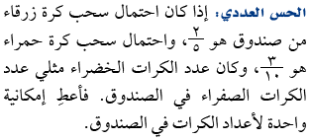
عدد الكرات الزرقاء في الصندوق = ٤
٤
=
٢
١٠
٥
عدد الكرات الحمراء في الصندوق = ٣
٣
عدد الكرات جميعا في الصندوق = ١٠
١٠
٢ منها خضراء و ١ منها صفراء
بقي لدينا ٣ كرات
أي أن عدد الكرات في الصندوق = ٣ + ٤ + ٢ + ١ = ١٠ كرات

